Slide 1
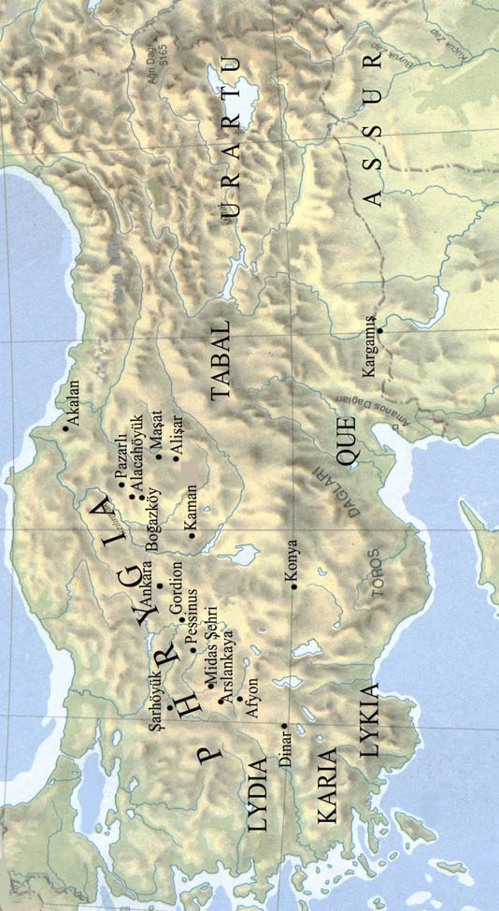
ANADOLU UYGARLIKLARI

Slide 2
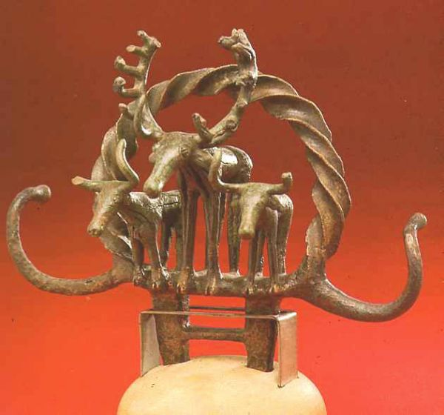
HİTİTLER(ETİLER)

Slide 3
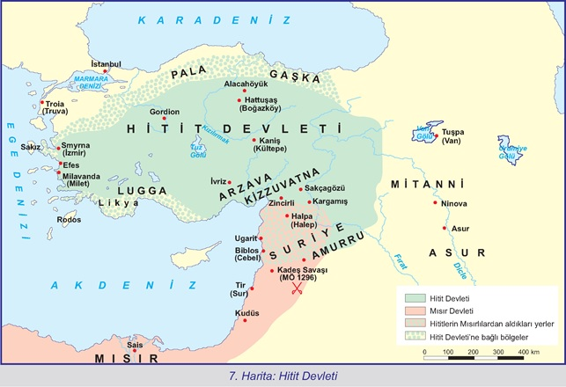
Notes:
Başkentleri Çorum yanındaki Boğazköy(HATTUŞAŞ)’dür.
Anadolu da ilk kez milli birliği sağlayan (organize bir devlet kuran) ve ilk imparatorluğu kuran kavimdir.
Kralın yanında PANKUŞ adı verilen meclis vardı. Kraldan sonra en yetkili kişi TAVANNA adı verilen kraliçedir.
Dilleri Hititçedir. Asurluların çivi yazısını kullanmıştır. Hititler resmi işlerde çivi yazısı, anıtlarda ve mühürlerde ise hiyeroglif kullanmışlardır.
Mısırlılarla tarihin ilk savaşını yapmışlardır ve sonunda tarihin ilk yazılı belgesi olan KADEŞ ANLAŞMASI (Hitit Kralı 3. Hattuşili ile Mısır Firavunu 2. Ramses arasında MÖ 1280-1269 ) yapılmıştır.
Gümüş para bastırmışlardır.
İlk defa tekerleği kullanmışlardır.
Bazı hastalıkların tedavisinde balı kullanmışlardır.
Atların eğitilmesi,binicilik ve savaş arabaları konusunda gelişmişlerdir.
Hattuşaş Anadolu’daki en eski yerleşim merkezlerinden biridir.Boğazköy yakınlarına Hititlere ait bir açık hava tapınağı bulunmaktadır.Tapınakta farklı boyda iki kayanın iç yüzleri düzeltilerek Hititlerin kral ve kraliçenin resimleri ve onlarla ilgili olaylar işlenmiş olduğunda YAZILIKAYA olarak adlandırılmıştır.
Hitit ülkesinde 1000 tanrıdan oluşan bir kutsal topluluk (pantheon) vardı. Bunların başında Fırtına tanrısı Teşup gelmektedir, karısı Hepat'tır, kutsal hayvanı boğadır; ayrıca tanrı Şarruma, tanrıça Şavuşga (İştar). Ninive İştar'ı, suların tanrısı Ea, güneş tanrısı Şamaş, karısı Aya, ay tanrısı Sin, karısı Ningal bunların başlıcalarıdır.0

Slide 4
Başkentleri Çorum yanındaki Boğazköy (HATTUŞAŞ)’dür.
Anadolu da ilk kez milli birliği sağlayan (organize bir devlet kuran) ve ilk imparatorluğu kuran kavimdir.
Kralın yanında PANKUŞ adı verilen meclis vardı. Kraldan sonra en yetkili kişi TAVANNA adı verilen kraliçedir.
Dilleri Hititçedir. Asurluların çivi yazısını kullanmıştır. Hititler resmi işlerde çivi yazısı, anıtlarda ve mühürlerde ise hiyeroglif kullanmışlardır.
Mısırlılarla tarihin ilk savaşını yapmışlardır ve sonunda tarihin ilk yazılı belgesi olan KADEŞ ANLAŞMASI (Hitit Kralı 3. Hattuşili ile Mısır Firavunu 2. Ramses arasında MÖ 1280-1269 ) yapılmıştır.
Gümüş para bastırmışlardır.
İlk defa tekerleği kullanmışlardır.
Bazı hastalıkların tedavisinde balı kullanmışlardır.
Atların eğitilmesi,binicilik ve savaş arabaları konusunda gelişmişlerdir.
Hattuşaş Anadolu’daki en eski yerleşim merkezlerinden biridir.Boğazköy yakınlarına Hititlere ait bir açık hava tapınağı bulunmaktadır.Tapınakta farklı boyda iki kayanın iç yüzleri düzeltilerek Hititlerin kral ve kraliçenin resimleri ve onlarla ilgili olaylar işlenmiş olduğunda YAZILIKAYA olarak adlandırılmıştır.
Hitit ülkesinde 1000 tanrıdan oluşan bir kutsal topluluk (pantheon) vardı. Bunların başında Fırtına tanrısı Teşup gelmektedir, karısı Hepat'tır, kutsal hayvanı boğadır; ayrıca tanrı Şarruma, tanrıça Şavuşga (İştar). Ninive İştar'ı, suların tanrısı Ea, güneş tanrısı Şamaş, karısı Aya, ay tanrısı Sin, karısı Ningal bunların başlıcalarıdır.0

Slide 5
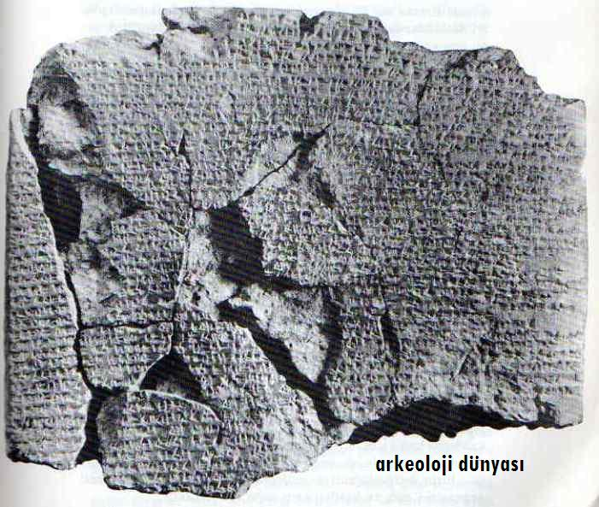
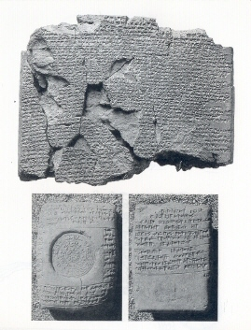
KADEŞ ANTLAŞMASI-TABLET
Notes:
Başkentleri Çorum yanındaki Boğazköy(HATTUŞAŞ)’dür.
Anadolu da ilk kez milli birliği sağlayan (organize bir devlet kuran) ve ilk imparatorluğu kuran kavimdir.
Kralın yanında PANKUŞ adı verilen meclis vardı. Kraldan sonra en yetkili kişi TAVANNA adı verilen kraliçedir.
Dilleri Hititçedir. Asurluların çivi yazısını kullanmıştır. Hititler resmi işlerde çivi yazısı, anıtlarda ve mühürlerde ise hiyeroglif kullanmışlardır.
Mısırlılarla tarihin ilk savaşını yapmışlardır ve sonunda tarihin ilk yazılı belgesi olan KADEŞ ANLAŞMASI (Hitit Kralı 3. Hattuşili ile Mısır Firavunu 2. Ramses arasında MÖ 1280-1269 ) yapılmıştır.
Gümüş para bastırmışlardır.
İlk defa tekerleği kullanmışlardır.
Bazı hastalıkların tedavisinde balı kullanmışlardır.
Atların eğitilmesi,binicilik ve savaş arabaları konusunda gelişmişlerdir.
Hattuşaş Anadolu’daki en eski yerleşim merkezlerinden biridir.Boğazköy yakınlarına Hititlere ait bir açık hava tapınağı bulunmaktadır.Tapınakta farklı boyda iki kayanın iç yüzleri düzeltilerek Hititlerin kral ve kraliçenin resimleri ve onlarla ilgili olaylar işlenmiş olduğunda YAZILIKAYA olarak adlandırılmıştır.
Hitit ülkesinde 1000 tanrıdan oluşan bir kutsal topluluk (pantheon) vardı. Bunların başında Fırtına tanrısı Teşup gelmektedir, karısı Hepat'tır, kutsal hayvanı boğadır; ayrıca tanrı Şarruma, tanrıça Şavuşga (İştar). Ninive İştar'ı, suların tanrısı Ea, güneş tanrısı Şamaş, karısı Aya, ay tanrısı Sin, karısı Ningal bunların başlıcalarıdır.0

Slide 6
Kadeş Savaşı ve Barış Antlaşması
M.Ö. 1274 tarihinde II. Ramses ile Muvattalli arasında Kadeş önünde büyük bir meydan savaşı yapılmış ve Kadeş Antlaşması ile sonuçlanmıştır. Bu antlaşmaya bağlı olarak II. Ramses savaştan önce aldığı yerleri boşaltmış, Kadeş Şehri Hititlere kalmıştır.
Kadeş Barış Antlaşması sırasında orduda çıkan bir isyanda, Muvattalli öldürülmüştür. Antlaşma, onun yerine geçen III. Hattuşili tarafından imzalanmıştır. (M.Ö. 1269) Bu antlaşma dünya tarihinde eşitlik ilkesine dayanan en eski antlaşmadır. Antlaşma çivi yazısıyla gümüş plakalar üzerine Akadca olarak yazılmıştır. Ayrıca Kralın mührünün yanında Kraliçenin (tavananna) mührü de vardır.
Bu antlaşmanın gümüş levhalara kazınmış olan asıl metinleri kayıptır. Mısır'da tapınakların duvarlarına kazınan antlaşmanın bir nüshasıda, Boğazköy (Boğazkale) kazılarında kil tablet olarak bulunmuş olup İstanbul Arkeoloji Müzesinde sergilenmektedir.
Kadeş antlaşmasının Hattuşaş'da bulunan çivi yazılı tabletinin büyütülmüş kopyası New York'ta Birleşmiş Milletler Binasında asılıdır.
Notes:
Başkentleri Çorum yanındaki Boğazköy(HATTUŞAŞ)’dür.
Anadolu da ilk kez milli birliği sağlayan (organize bir devlet kuran) ve ilk imparatorluğu kuran kavimdir.
Kralın yanında PANKUŞ adı verilen meclis vardı. Kraldan sonra en yetkili kişi TAVANNA adı verilen kraliçedir.
Dilleri Hititçedir. Asurluların çivi yazısını kullanmıştır. Hititler resmi işlerde çivi yazısı, anıtlarda ve mühürlerde ise hiyeroglif kullanmışlardır.
Mısırlılarla tarihin ilk savaşını yapmışlardır ve sonunda tarihin ilk yazılı belgesi olan KADEŞ ANLAŞMASI (Hitit Kralı 3. Hattuşili ile Mısır Firavunu 2. Ramses arasında MÖ 1280-1269 ) yapılmıştır.
Gümüş para bastırmışlardır.
İlk defa tekerleği kullanmışlardır.
Bazı hastalıkların tedavisinde balı kullanmışlardır.
Atların eğitilmesi,binicilik ve savaş arabaları konusunda gelişmişlerdir.
Hattuşaş Anadolu’daki en eski yerleşim merkezlerinden biridir.Boğazköy yakınlarına Hititlere ait bir açık hava tapınağı bulunmaktadır.Tapınakta farklı boyda iki kayanın iç yüzleri düzeltilerek Hititlerin kral ve kraliçenin resimleri ve onlarla ilgili olaylar işlenmiş olduğunda YAZILIKAYA olarak adlandırılmıştır.
Hitit ülkesinde 1000 tanrıdan oluşan bir kutsal topluluk (pantheon) vardı. Bunların başında Fırtına tanrısı Teşup gelmektedir, karısı Hepat'tır, kutsal hayvanı boğadır; ayrıca tanrı Şarruma, tanrıça Şavuşga (İştar). Ninive İştar'ı, suların tanrısı Ea, güneş tanrısı Şamaş, karısı Aya, ay tanrısı Sin, karısı Ningal bunların başlıcalarıdır.0

Slide 7
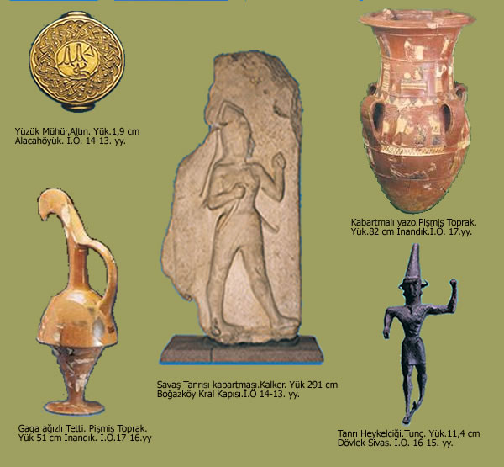
HİTİT TANRI KABARTMALARI VE ÇEŞİTLİ EŞYALAR
Notes:
Başkentleri Çorum yanındaki Boğazköy(HATTUŞAŞ)’dür.
Anadolu da ilk kez milli birliği sağlayan (organize bir devlet kuran) ve ilk imparatorluğu kuran kavimdir.
Kralın yanında PANKUŞ adı verilen meclis vardı. Kraldan sonra en yetkili kişi TAVANNA adı verilen kraliçedir.
Dilleri Hititçedir. Asurluların çivi yazısını kullanmıştır. Hititler resmi işlerde çivi yazısı, anıtlarda ve mühürlerde ise hiyeroglif kullanmışlardır.
Mısırlılarla tarihin ilk savaşını yapmışlardır ve sonunda tarihin ilk yazılı belgesi olan KADEŞ ANLAŞMASI (Hitit Kralı 3. Hattuşili ile Mısır Firavunu 2. Ramses arasında MÖ 1280-1269 ) yapılmıştır.
Gümüş para bastırmışlardır.
İlk defa tekerleği kullanmışlardır.
Bazı hastalıkların tedavisinde balı kullanmışlardır.
Atların eğitilmesi,binicilik ve savaş arabaları konusunda gelişmişlerdir.
Hattuşaş Anadolu’daki en eski yerleşim merkezlerinden biridir.Boğazköy yakınlarına Hititlere ait bir açık hava tapınağı bulunmaktadır.Tapınakta farklı boyda iki kayanın iç yüzleri düzeltilerek Hititlerin kral ve kraliçenin resimleri ve onlarla ilgili olaylar işlenmiş olduğunda YAZILIKAYA olarak adlandırılmıştır.
Hitit ülkesinde 1000 tanrıdan oluşan bir kutsal topluluk (pantheon) vardı. Bunların başında Fırtına tanrısı Teşup gelmektedir, karısı Hepat'tır, kutsal hayvanı boğadır; ayrıca tanrı Şarruma, tanrıça Şavuşga (İştar). Ninive İştar'ı, suların tanrısı Ea, güneş tanrısı Şamaş, karısı Aya, ay tanrısı Sin, karısı Ningal bunların başlıcalarıdır.0

Slide 8
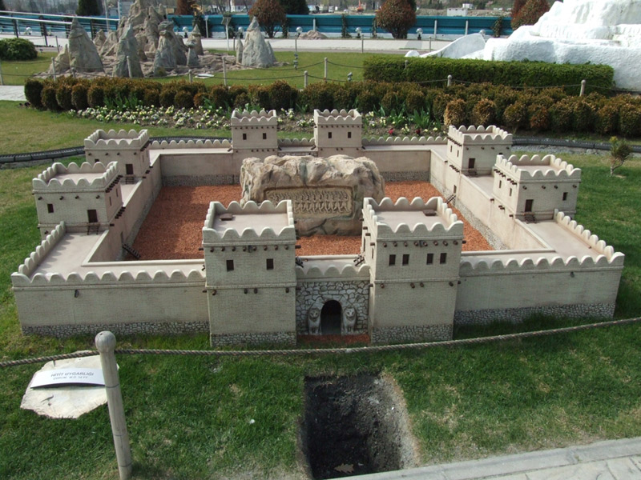
HİTİT ŞEHRİ MİNİA TÜRK
Notes:
Başkentleri Çorum yanındaki Boğazköy(HATTUŞAŞ)’dür.
Anadolu da ilk kez milli birliği sağlayan (organize bir devlet kuran) ve ilk imparatorluğu kuran kavimdir.
Kralın yanında PANKUŞ adı verilen meclis vardı. Kraldan sonra en yetkili kişi TAVANNA adı verilen kraliçedir.
Dilleri Hititçedir. Asurluların çivi yazısını kullanmıştır. Hititler resmi işlerde çivi yazısı, anıtlarda ve mühürlerde ise hiyeroglif kullanmışlardır.
Mısırlılarla tarihin ilk savaşını yapmışlardır ve sonunda tarihin ilk yazılı belgesi olan KADEŞ ANLAŞMASI (Hitit Kralı 3. Hattuşili ile Mısır Firavunu 2. Ramses arasında MÖ 1280-1269 ) yapılmıştır.
Gümüş para bastırmışlardır.
İlk defa tekerleği kullanmışlardır.
Bazı hastalıkların tedavisinde balı kullanmışlardır.
Atların eğitilmesi,binicilik ve savaş arabaları konusunda gelişmişlerdir.
Hattuşaş Anadolu’daki en eski yerleşim merkezlerinden biridir.Boğazköy yakınlarına Hititlere ait bir açık hava tapınağı bulunmaktadır.Tapınakta farklı boyda iki kayanın iç yüzleri düzeltilerek Hititlerin kral ve kraliçenin resimleri ve onlarla ilgili olaylar işlenmiş olduğunda YAZILIKAYA olarak adlandırılmıştır.
Hitit ülkesinde 1000 tanrıdan oluşan bir kutsal topluluk (pantheon) vardı. Bunların başında Fırtına tanrısı Teşup gelmektedir, karısı Hepat'tır, kutsal hayvanı boğadır; ayrıca tanrı Şarruma, tanrıça Şavuşga (İştar). Ninive İştar'ı, suların tanrısı Ea, güneş tanrısı Şamaş, karısı Aya, ay tanrısı Sin, karısı Ningal bunların başlıcalarıdır.0

Slide 9
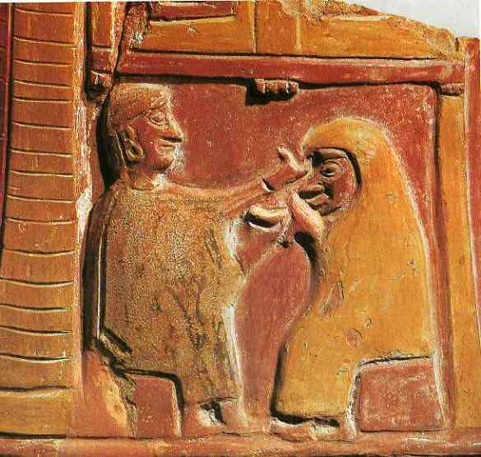
HİTİT NİKAH TÖRENİ
Notes:
Başkentleri Çorum yanındaki Boğazköy(HATTUŞAŞ)’dür.
Anadolu da ilk kez milli birliği sağlayan (organize bir devlet kuran) ve ilk imparatorluğu kuran kavimdir.
Kralın yanında PANKUŞ adı verilen meclis vardı. Kraldan sonra en yetkili kişi TAVANNA adı verilen kraliçedir.
Dilleri Hititçedir. Asurluların çivi yazısını kullanmıştır. Hititler resmi işlerde çivi yazısı, anıtlarda ve mühürlerde ise hiyeroglif kullanmışlardır.
Mısırlılarla tarihin ilk savaşını yapmışlardır ve sonunda tarihin ilk yazılı belgesi olan KADEŞ ANLAŞMASI (Hitit Kralı 3. Hattuşili ile Mısır Firavunu 2. Ramses arasında MÖ 1280-1269 ) yapılmıştır.
Gümüş para bastırmışlardır.
İlk defa tekerleği kullanmışlardır.
Bazı hastalıkların tedavisinde balı kullanmışlardır.
Atların eğitilmesi,binicilik ve savaş arabaları konusunda gelişmişlerdir.
Hattuşaş Anadolu’daki en eski yerleşim merkezlerinden biridir.Boğazköy yakınlarına Hititlere ait bir açık hava tapınağı bulunmaktadır.Tapınakta farklı boyda iki kayanın iç yüzleri düzeltilerek Hititlerin kral ve kraliçenin resimleri ve onlarla ilgili olaylar işlenmiş olduğunda YAZILIKAYA olarak adlandırılmıştır.
Hitit ülkesinde 1000 tanrıdan oluşan bir kutsal topluluk (pantheon) vardı. Bunların başında Fırtına tanrısı Teşup gelmektedir, karısı Hepat'tır, kutsal hayvanı boğadır; ayrıca tanrı Şarruma, tanrıça Şavuşga (İştar). Ninive İştar'ı, suların tanrısı Ea, güneş tanrısı Şamaş, karısı Aya, ay tanrısı Sin, karısı Ningal bunların başlıcalarıdır.0

Slide 10
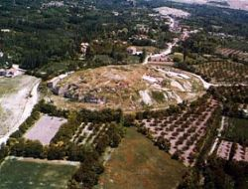
ARSLANTEPE HÖYÜĞÜ
Notes:
Başkentleri Çorum yanındaki Boğazköy(HATTUŞAŞ)’dür.
Anadolu da ilk kez milli birliği sağlayan (organize bir devlet kuran) ve ilk imparatorluğu kuran kavimdir.
Kralın yanında PANKUŞ adı verilen meclis vardı. Kraldan sonra en yetkili kişi TAVANNA adı verilen kraliçedir.
Dilleri Hititçedir. Asurluların çivi yazısını kullanmıştır. Hititler resmi işlerde çivi yazısı, anıtlarda ve mühürlerde ise hiyeroglif kullanmışlardır.
Mısırlılarla tarihin ilk savaşını yapmışlardır ve sonunda tarihin ilk yazılı belgesi olan KADEŞ ANLAŞMASI (Hitit Kralı 3. Hattuşili ile Mısır Firavunu 2. Ramses arasında MÖ 1280-1269 ) yapılmıştır.
Gümüş para bastırmışlardır.
İlk defa tekerleği kullanmışlardır.
Bazı hastalıkların tedavisinde balı kullanmışlardır.
Atların eğitilmesi,binicilik ve savaş arabaları konusunda gelişmişlerdir.
Hattuşaş Anadolu’daki en eski yerleşim merkezlerinden biridir.Boğazköy yakınlarına Hititlere ait bir açık hava tapınağı bulunmaktadır.Tapınakta farklı boyda iki kayanın iç yüzleri düzeltilerek Hititlerin kral ve kraliçenin resimleri ve onlarla ilgili olaylar işlenmiş olduğunda YAZILIKAYA olarak adlandırılmıştır.
Hitit ülkesinde 1000 tanrıdan oluşan bir kutsal topluluk (pantheon) vardı. Bunların başında Fırtına tanrısı Teşup gelmektedir, karısı Hepat'tır, kutsal hayvanı boğadır; ayrıca tanrı Şarruma, tanrıça Şavuşga (İştar). Ninive İştar'ı, suların tanrısı Ea, güneş tanrısı Şamaş, karısı Aya, ay tanrısı Sin, karısı Ningal bunların başlıcalarıdır.0

Slide 11
KAYNAKÇA:
Fazıl Şenol, Türkiye Turizm Coğrafyası, Detay Yayıncılık
Mehmet Gürdal, Türkiye Turizm Coğrafyası, Nobel Yayıncılık
Gürhan Aktaş, Türkiye Turizm Coğrafyası, Detay Yayıncılık

